Slide 1

«Использование
ТРИЗ – технологии в МБДОУ
«Лесная сказка»

Slide 2

интеллектуально смелые
творческие
оригинально мыслящие
умеющие принимать нестандартные решения
самостоятельные

Slide 3
Задачи:
учить системно воспринимать и анализировать ситуации;
генерировать различные варианты решения задач;
самостоятельно подмечать и стремится разрешать противоречия.
Развивать познавательную активность и интерес.
Прививать радость творческих открытий!

Slide 4



Slide 5

Использование морфологической таблицы
«Создание космического корабля»
 |  | 1 | 2 | 3 | 4
А | «Нос ракеты»
Б | Корпус ракеты
В | Форма иллюминаторов
Г | Количество крыльев | 2 | 3 | 4 | 6
Задание: Построить космический корабль по комбинации
А(2), Б(3), В(4), Г(1).

Slide 6
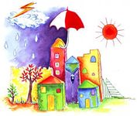
Игра «Много – мало»
Цель: формировать понимание относительности количества. (Если много – руки развести широко в стороны, мало – ладони сблизить, достаточно – рука на руку).
Примеры ситуаций (нужно обязательно указывать условия)
Одно ведро воды - для муравья?
Одно ведро воды - для слона?
Одно солнце в небе?
Один дом - для всех людей?
Одна нога у человека?
Одна ножка у гриба?

Slide 7

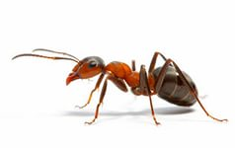
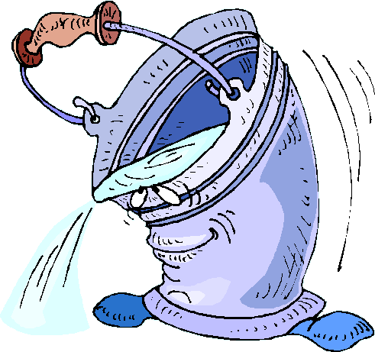
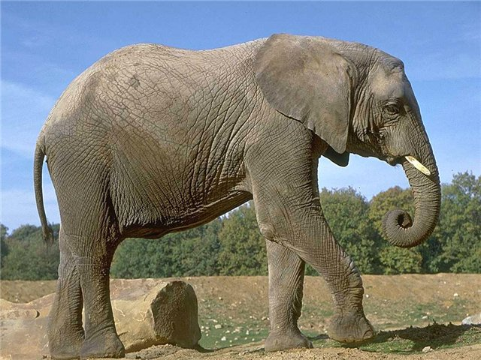

Slide 8

Одно солнце в небе?

Slide 9

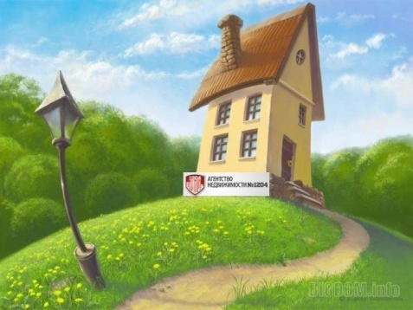
Один дом - для всех людей

Slide 10
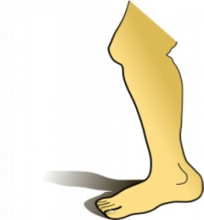
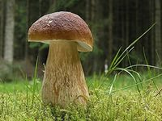
Одна нога у человека?
Одна ножка у грибка?

Slide 11
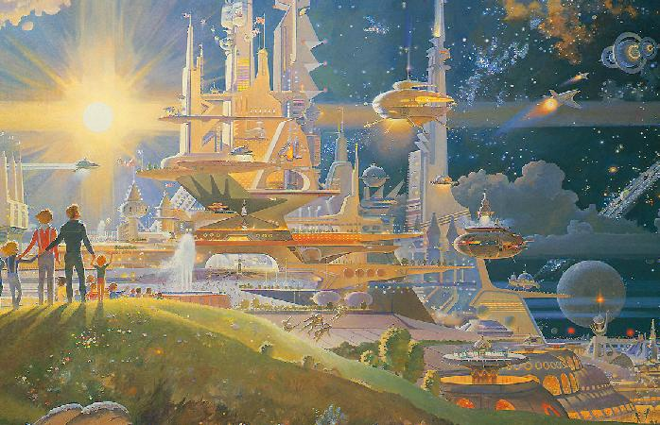
Город «Ассоциаций»

Slide 12
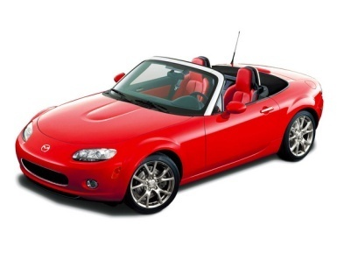

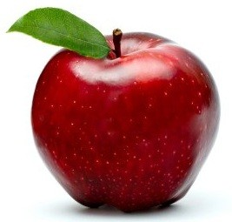
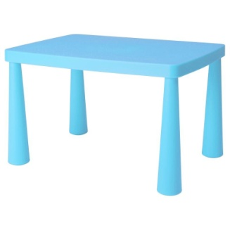

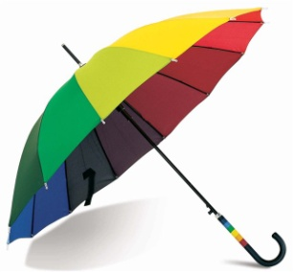

Игра «Теремок»

Slide 13

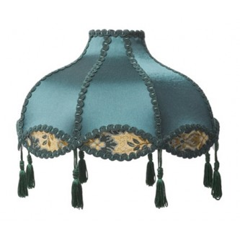

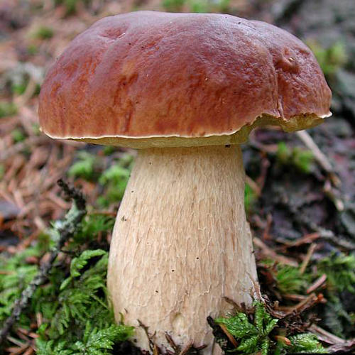
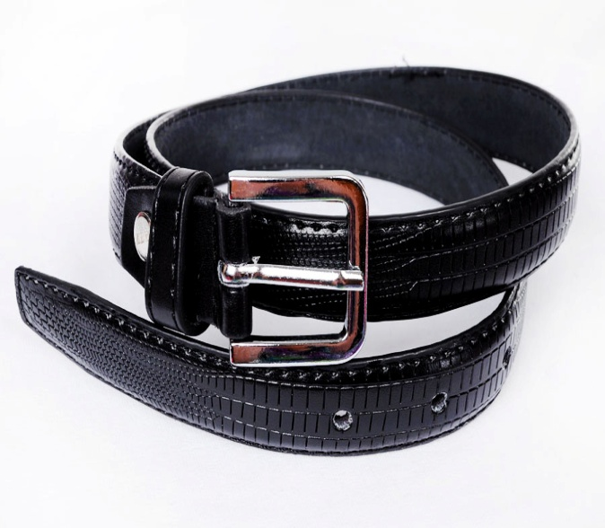
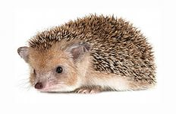
«На что похоже»

Slide 14
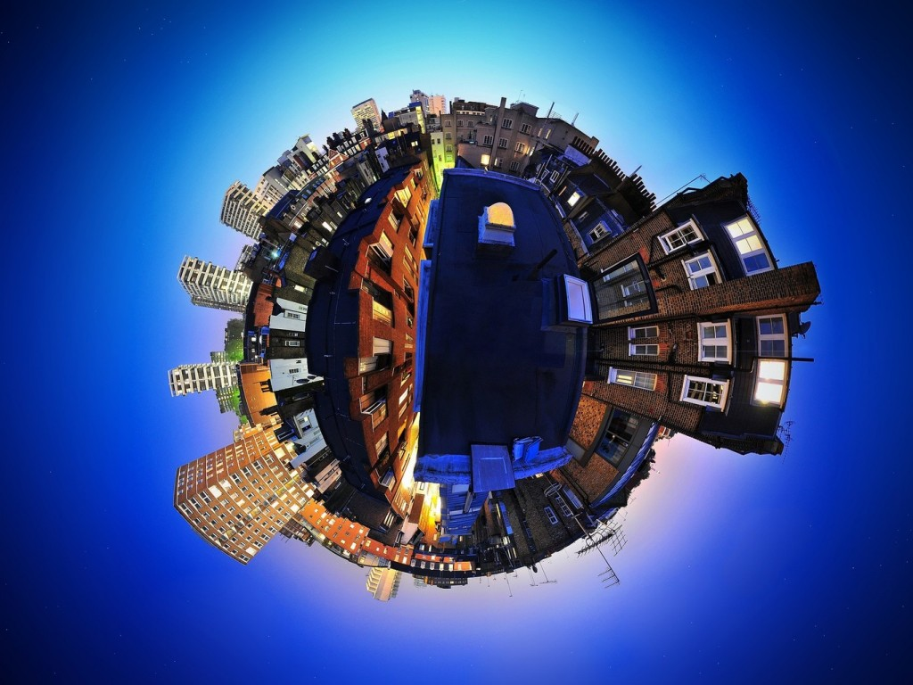
Город «Системного мышления»

Slide 15
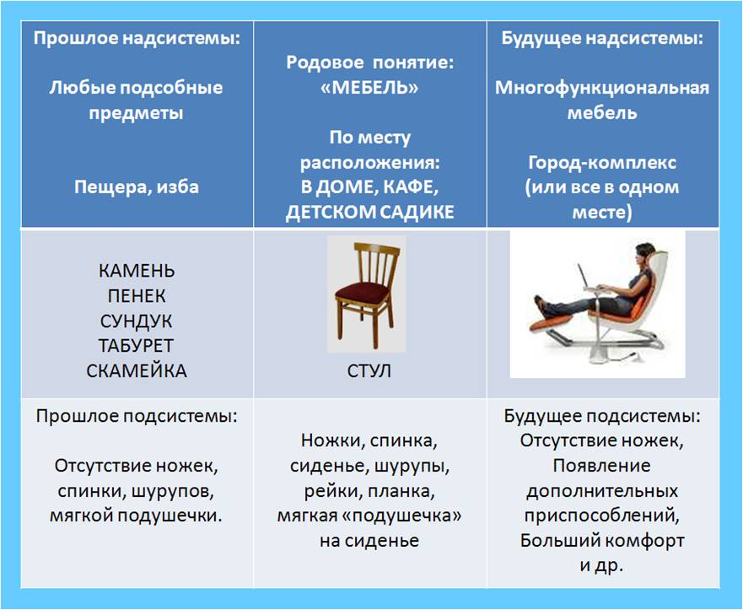
 | Настоящее

Slide 16
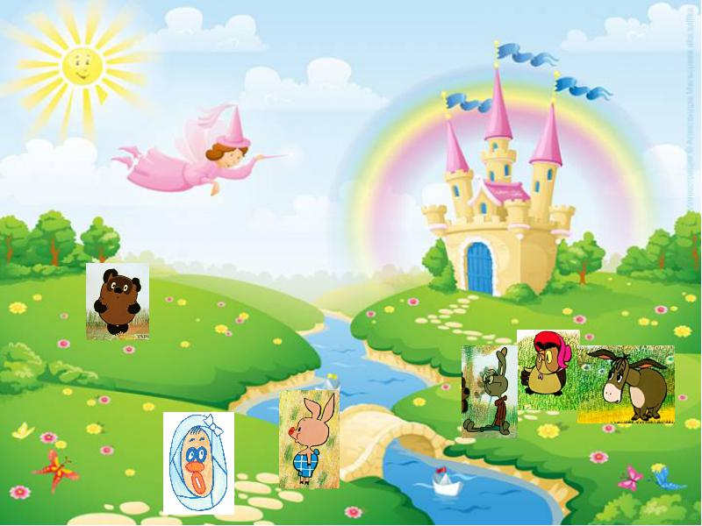
Город Фантазёры

Slide 17


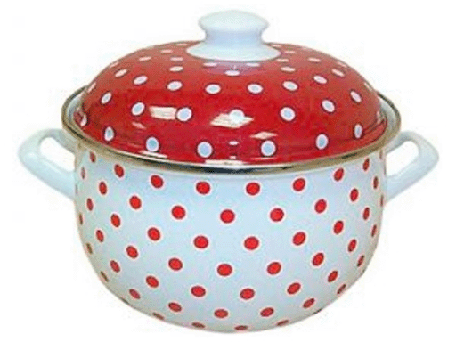
Метод фокальных объектов
«Игра мы изобретатели!»
Цель: изменить и улучшить транспорт, дом, посуду… (вам нужно взять два объекта и соединить в один объект)

Slide 18
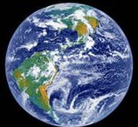

Планета ТРИЗ
Планета Земля – город Железногорск - МБДОУ «Лесная сказка»

Slide 19
Спасибо за внимание!
Творческих ВАМ успехов!

